Slide 1

Демонстрационный материал к учебно-методическому пособию
для начальных классов средней школы “Экология окружающий среды”
2. ВОЗДУХ
ОФ “Центр “Содействие устойчивому развитию”
ГУ “Управление природных ресурсов и регулирования природопользования акимата Мангистауской области”

Slide 2

Отгадайте загадку
Через нос проходит в грудь
И обратный держит путь
Он невидимый, а все же
Без него мы жить не можем

Slide 3
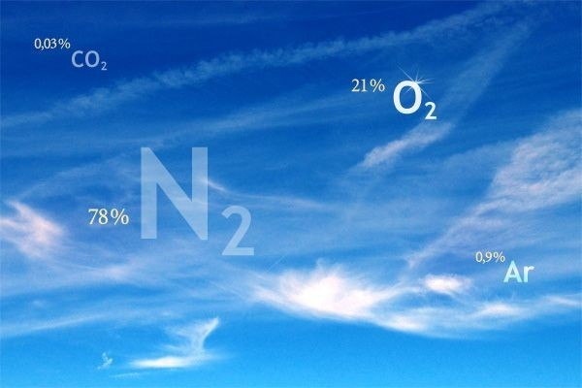
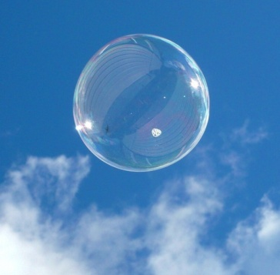
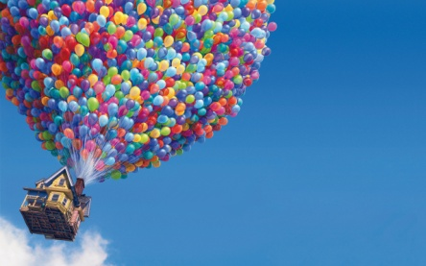
Воздух это -
часть неживой природы
то, чем мы дышим
Слово “воздух” происходит от слов “вздохнуть”, “вдыхать”.
газообразное тело, состоящее из нескольких веществ: азота, кислорода и углекислого газа

Slide 4
Состав воздуха
Азот (синий) – этого газа в воздухе больше всего.
Кислород (красный) – главный компонент воздуха. Когда мы дышим, легкими вылавливаем его из воздуха.
Углекислый газ (зеленый) очень важен для растений – растения им питаются. Также углекислый газ мы выдыхаем при дыхании. Кроме того, в воздухе есть инертные газы, водяные пары и пыль.

Slide 5
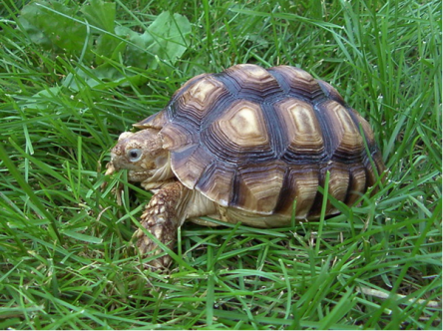
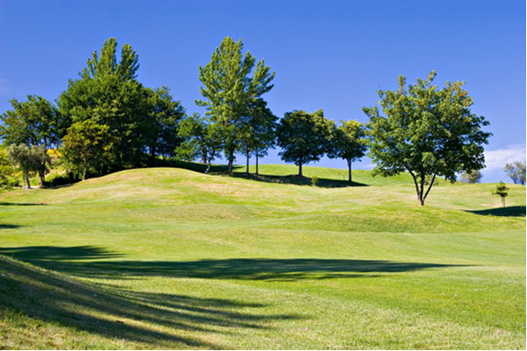
Рассмотри схему и расскажи о значении воздуха
КИСЛОРОД
вдыхают
выдыхают
выдыхают
Углекислый газ
вдыхают

Slide 6
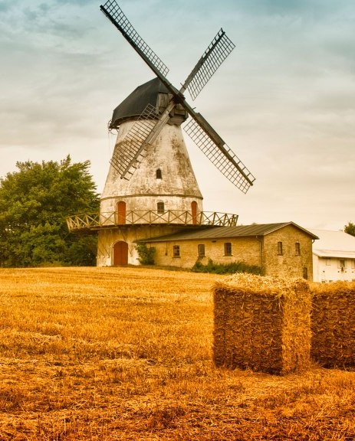
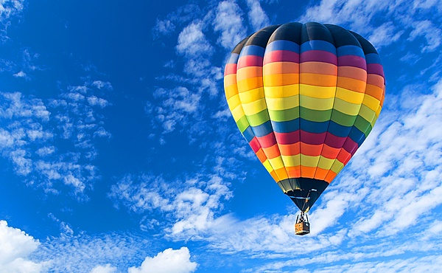

Человек научился использовать воздух, силу воздуха

Slide 7
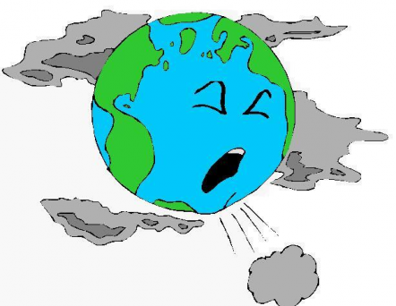
Загрязнение воздуха
Человек может прожить без воды 2-3 дня, без пищи – больше. А без воздуха – всего 5-7 минут. Людям, животным и растениям нужен чистый воздух.
С появлением промышленных предприятий началось загрязнение воздуха. Горящие факелы нефтедобывающих предприятий в Мангистауской области загрязняют воздух.
С каждым годом в населённых пунктах увеличивается число автомашин. Выхлопные газы машин попадают в воздух и загрязняют его.
Пыль, вредные вещества, находящиеся в воздухе, вызывают различные заболевания у людей и животных.
ФОТО:freewebs.com

Slide 8
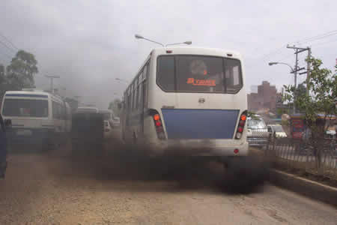
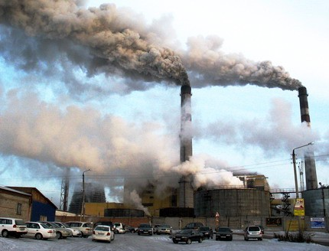
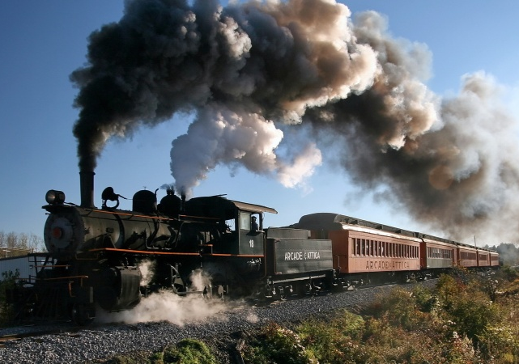
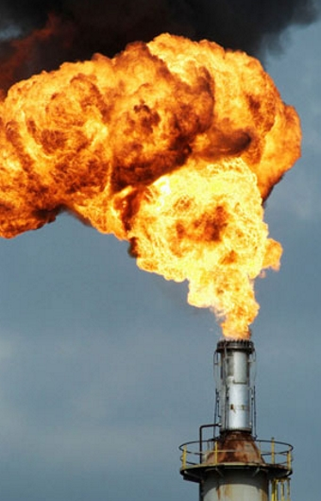
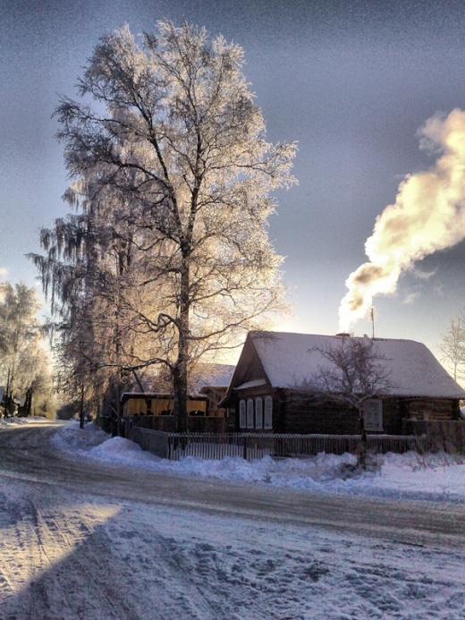
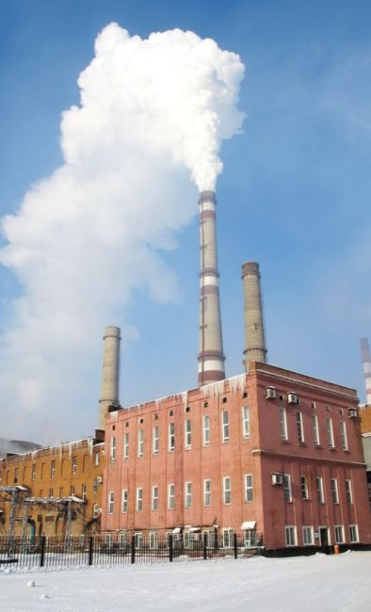
Рассмотри рисунки, на которых изображены загрязнители воздуха
ФОТО: dishisvobodno.ru, ooo-monitoring.ru, matrixplus.ru , timeskz.kz

Slide 9
Как охранять воздух от загрязнения?
Для того чтобы воздух был чистым, на предприятиях работают установки, которые улавливают пыль, сажу, ядовитые газы.
Сажать как можно больше деревьев и кустарников. Они – легкие нашей планеты.
В будущем использовать новые автомобили, которые не будут загрязнять воздух.
Больше ходить пешком и пользоваться велосипедом. Велосипед не загрязняет воздух и полезен для здоровья
Фото:kopachinsky.com
Фото:kprf-balashiha.ru
Фото:justorganic.com.ua
Фото: velo-tur.net

Slide 10
Домашнее задание
Дома нарисуй, какой ты видишь жизнь на Земле, если не будет чистого воздуха

